Slide 1



Slide 2
TRƯỜNG ĐẠI HỌC HÀNG HẢI VIỆT NAM KHOA CÔNG NGHỆ THÔNG TIN -----***-----
BÁO CÁO BÀI TẬP LỚN
HỌC PHẦN “PHÂN TÍCH THIẾT KẾ HỆ THỐNG”
Đề tài:
PHÂN TÍCH VÀ THIẾT KẾ HỆ THỐNG
QUẢN LÝ BÁN HÀNG SIÊU THỊ MINI
GVHD: ThS. Trần Đình Vương
Sinh viên thực hiện: Phạm Bá Huy - 87726

Slide 3

BÀI TẬP LỚN HỌC PHẦN: PHÂN TÍCH THIẾT KẾ HỆ THỐNG Mã đề tài: 06
Tên đề tài
Phân tích và thiết kế hệ thống: quản lý bán hàng siêu thị mini
Mục đích:
Phân tích và thiết kế hệ thống
Công việc cần thực hiện
Khảo sát và tìm hiểu hệ thống.
Tìm hiểu quy trình nghiệp vụ của hệ thống.
Xác định yêu cầu của hệ thống.
Xây dựng mô hình nghiệp vụ của hệ thống, mô hình phân rã chức năng.
Xây dựng mô hình hóa tiến trình - Phân tích chức năng nghiệp vụ của hệ thống.

Slide 4
BÀI TẬP LỚN HỌC PHẦN: PHÂN TÍCH THIẾT KẾ HỆ THỐNG Mã đề tài: 06
Yêu cầu
Xây dựng mô hình dữ liệu quan niệm – Phân tích hệ thống về dữ liệu. Xây dựng mô hình dữ liệu liên kết thực thể, sơ đồ phân rã, sơ đồ luồng dữ liệu.
Thiết kế hệ thống: Thiết kế đầu vào, đầu ra của hệ thống. Thiết kế giao diện người dùng.
Bảo vệ bài tập lớn.
Kết quả làm bài tập lớn: Báo cáo bài tập lớn
Tài liệu tham khảo
Nguyễn Văn Vỵ, Giáo trình Phân tích thiết kế các hệ thống thông tin, NXB Giáo dục Việt nam, 2010.
Bài giảng Phân tích thiết kế hệ thống, Khoa CNTT, ĐH HH VN

Slide 5
MỤC LỤC
MỤC LỤC i
DANH MỤC CÁC HÌNH VẼ, BẢNG BIỂU ii
DANH MỤC CÁC TỪ VIẾT TẮT iii
CHƯƠNG 1. GIỚI THIỆU BÀI TOÁN
CHƯƠNG 2: KHẢO SÁT HỆ THỐNG
CHƯƠNG 3: PHÂN TÍCH HỆ THỐNG
CHƯƠNG 4: THIẾT KẾ HỆ THỐNG
KẾT LUẬN
TÀI LIỆU THAM KHẢO

Slide 6

CHƯƠNG 1. GIỚI THIỆU BÀI TOÁN
Đặt vấn đề
đề tài khóa luận “Quản lý siêu thị mini” mục đích để tạo ra một phần mềm quản lý đơn giản, dễ sự dụng và có thể tiết kiệm thời gian cho việc quản lý siêu thị, hạn chế những sai số và có thể đáp ứng được nhu cầu mà người sử dụng đang cần.
- Phương pháp nghiên cứu:
+ Tìm hiểu bài toán, khảo sát, phân tích, tổng hợp.
+ Mô tả yêu cầu chức năng của hệ thống.
- Đối tượng nghiên cứu:
+ Thông tin về các sản phẩm, hàng hóa siêu thị.
+ Nhà sản xuất, khách hàng.
+ Công việc thực hiện các công đoạn.

Slide 7

CHƯƠNG 1. GIỚI THIỆU BÀI TOÁN
và lợi nhuận như thế nào, số lượng tồn kho xuất - nhập là ra sao? Đó là các vấn đề mà phần mềm khi hoàn thành có thể đáp ứng hết những nhu cầu từ thông tin trên.
Phần mềm “Quản lý siêu thị mini” được xây dựng với mục đích để thực hiện các yêu cầu quản lý hàng hóa, quản lý người mua, nơi hàng được nhập về, thanh toán mua bán, thu chi ngân sách

Slide 8

CHƯƠNG 1. GIỚI THIỆU BÀI TOÁN
Phương pháp nghiên cứu trình nghiên :
- Khảo sát và tìm hiểu bài toán quản lý hàng hóa tại một cửa hàng siêu thị mini.
- Phân tích bài toán và tổng hợp gợi ý.
- Thu thập thông tin, số liệu.
- Mô tả yêu cầu, chức năng dựa trên bài toán.
- Phân tích thiết kế mô hình cơ sở dữ liệu.
- Phân tích thiết kế hệ thống.
- Thiết kế giao diện và xây dựng chương trình.

Slide 9

CHƯƠNG 1. GIỚI THIỆU BÀI TOÁN
Quá trình thực hiện:
- Tìm hiểu và khảo sát tại các siêu thị.
- Thu thập mẫu thông tin đầu vào như hóa đơn, phiếu chi tại chính nơi ta đang khảo sát.
- Ứng dụng kiến thức đã được học qua trong các năm đại học.
- Tham khảo một số kiến thức từ những người thực tế, bạn bè, sách giáo khoa, giáo trình, mà google books…

Slide 10
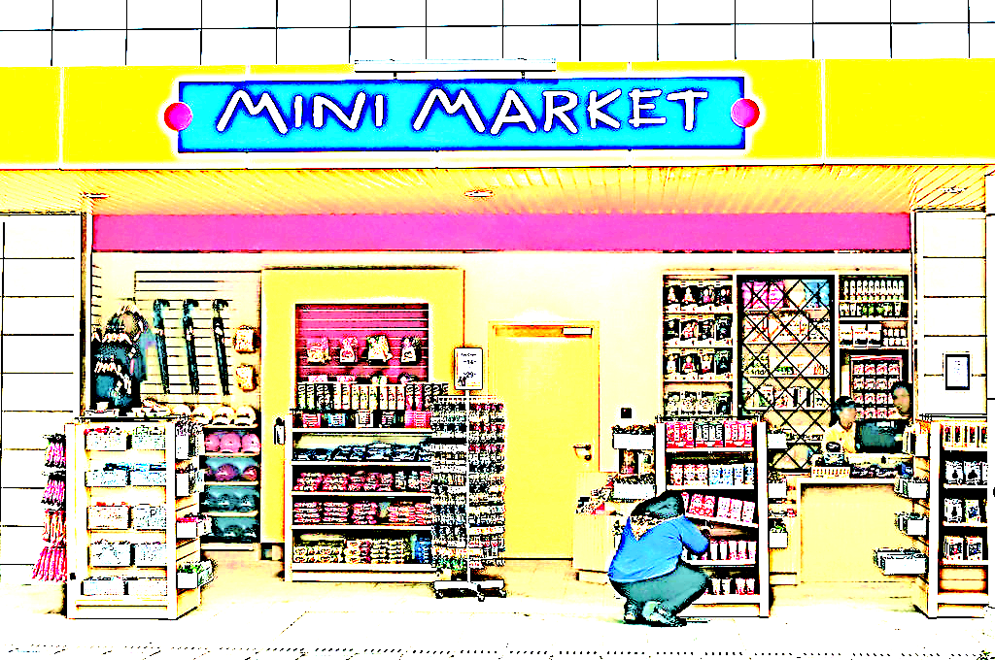
CHƯƠNG 2: KHẢO SÁT HỆ THỐNG
Kết quả khảo sát:
Với số lượng hàng hóa đa dạng việc quản lý hàng hóa bán ra là rất khó khăn, đòi hỏi người nhập hàng hay bán sản phẩm phải thận trọng trong từng con số vì đơn giãn nhiều phần mềm trước đó đa số đều mắc lỗi sai số ảnh hưởng đến quá trình tổng hợp số liệu ….

Slide 11

CHƯƠNG 2: KHẢO SÁT HỆ THỐNG
Mô tả các loại phân quyền người dùng:
Quản lý nguời dùng được chia thành ba đối tượng chính: đó là quản trị người dùng (admin), quản lý nhập kho và quản lý bán hàng.
Mô tả yêu cầu nghiệp vụ chức năng:
Vào mỗi đợt cuối kỳ, nhân viên bộ phận nhập kho thường kiểm tra số lượng hàng trong kho, nếu vẫn còn hàng thì tiếp tục bán tiếp cho kỳ sau. Để có thể biết chính xác được những mặt hàng đang được tiêu thụ rộng rãi, người quản lý cần cập nhật hàng hóa thường xuyên để cho người có nhiệm vụ nhập hàng hay bán hàng thực hiện thao tác dễ dàng hơn.

Slide 12
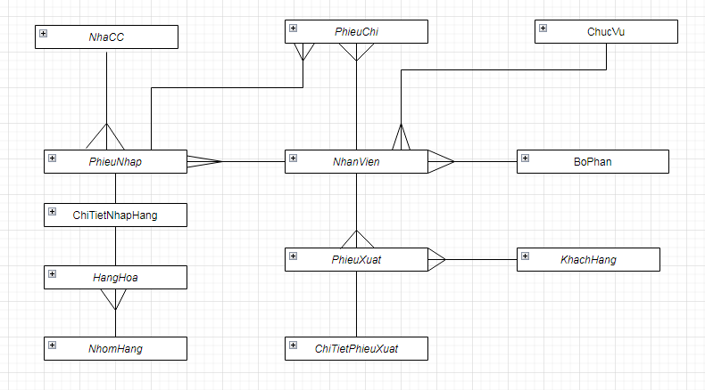
CHƯƠNG 3: PHÂN TÍCH HỆ THỐNG
Sơ đồ liên kết thực thể

Slide 13
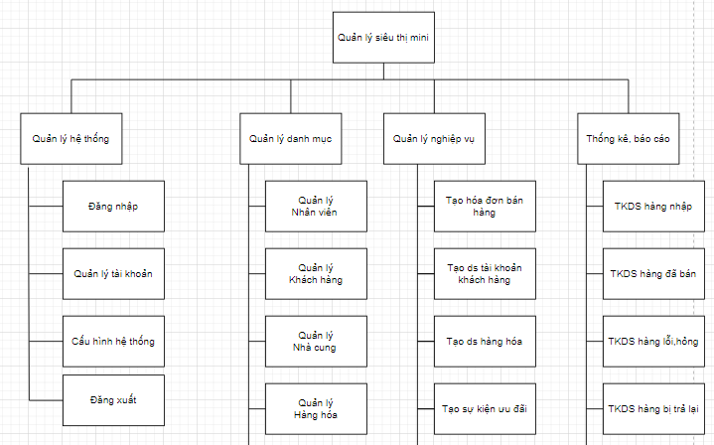
CHƯƠNG 3: PHÂN TÍCH HỆ THỐNG
Sơ đồ phân rã chức năng

Slide 14
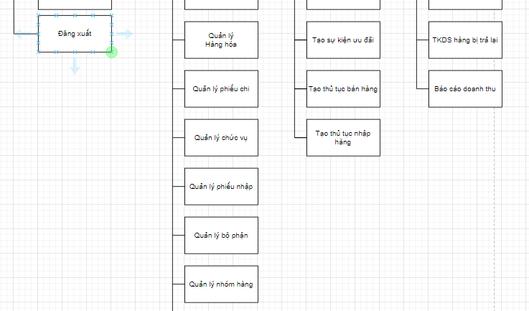
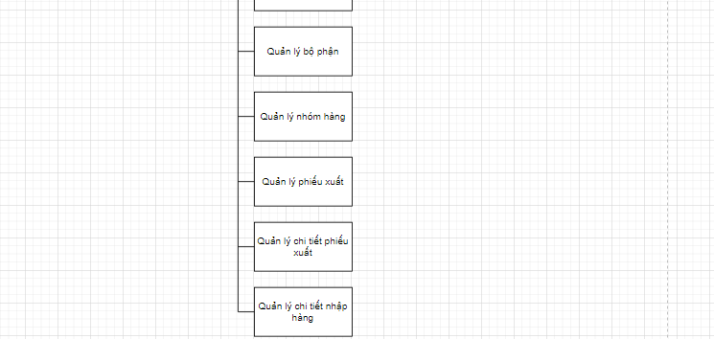
CHƯƠNG 3: PHÂN TÍCH HỆ THỐNG
Sơ đồ phân rã chức năng

Slide 15
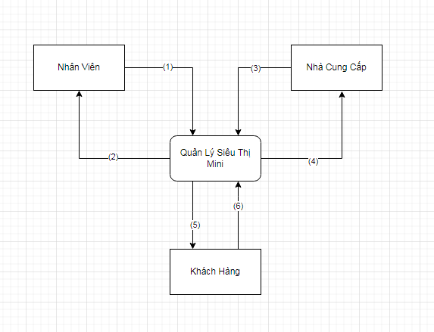
CHƯƠNG 3: PHÂN TÍCH HỆ THỐNG
Sơ đồ luồng dữ liệu: Mức Ngữ Cảnh

Slide 16
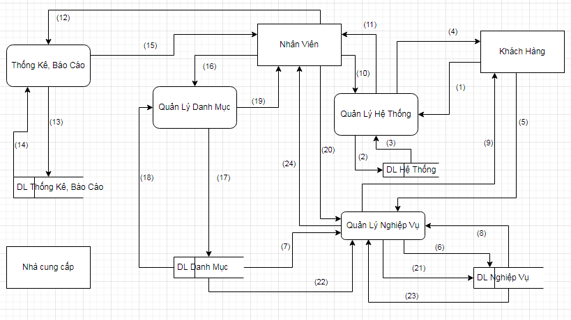
CHƯƠNG 3: PHÂN TÍCH HỆ THỐNG
Sơ đồ luồng dữ liệu: Mức Đỉnh

Slide 17
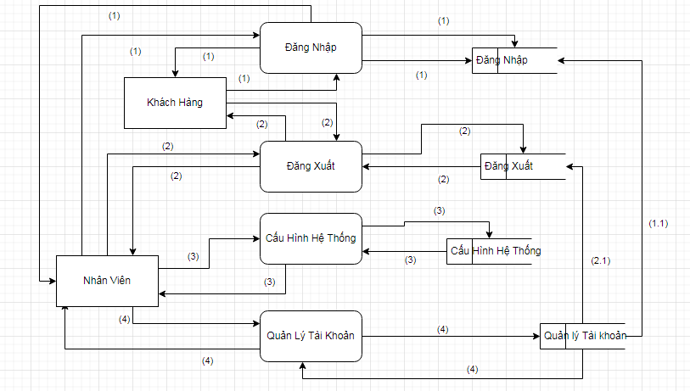
CHƯƠNG 3: PHÂN TÍCH HỆ THỐNG
Sơ đồ luồng dữ liệu: Mức Dưới Đỉnh Chức năng quản lý hệ thống

Slide 18
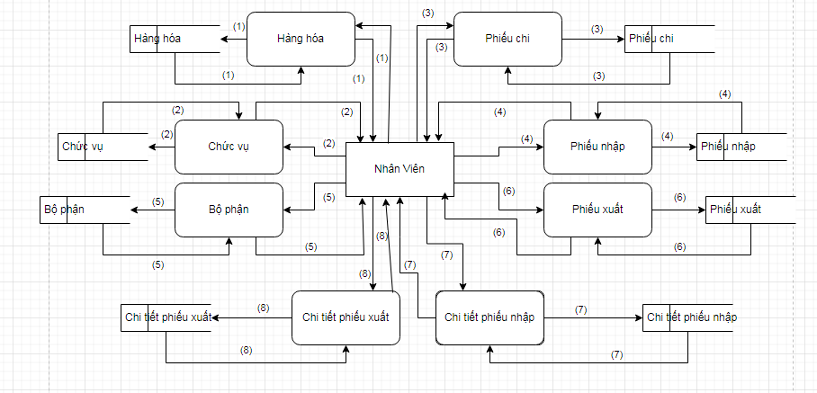
CHƯƠNG 3: PHÂN TÍCH HỆ THỐNG
Sơ đồ luồng dữ liệu: Mức Dưới Đỉnh Chức năng quản lý danh mục
Nhân Viên:

Slide 19
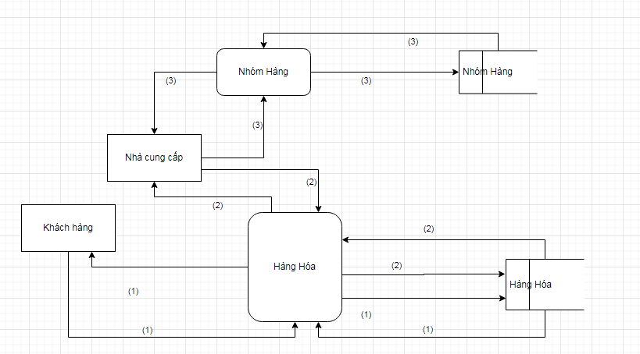
CHƯƠNG 3: PHÂN TÍCH HỆ THỐNG
Sơ đồ luồng dữ liệu: Mức Dưới Đỉnh Chức năng quản lý danh mục
Khách hàng & Nhà Cung Cấp

Slide 20
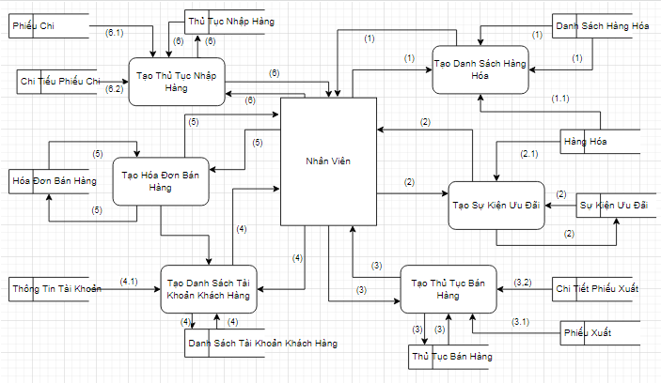
CHƯƠNG 3: PHÂN TÍCH HỆ THỐNG
Sơ đồ luồng dữ liệu: Mức Dưới Đỉnh Chức năng quản lý nghiệp vụ

Slide 21
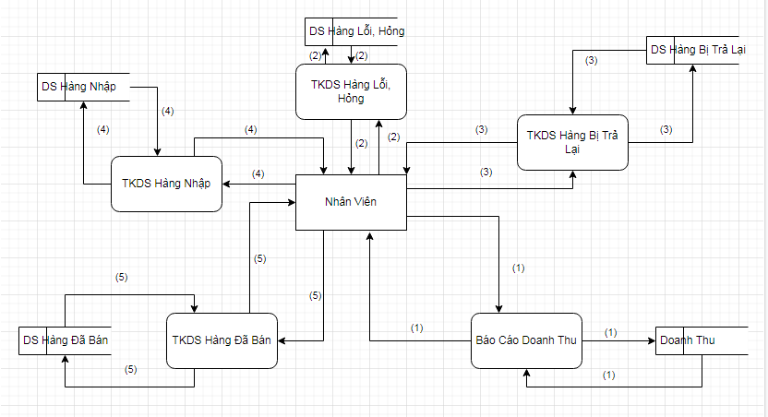
CHƯƠNG 3: PHÂN TÍCH HỆ THỐNG
Sơ đồ luồng dữ liệu: Mức Dưới Đỉnh Chức năng báo cáo thống kê

Slide 22

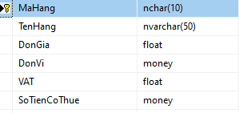
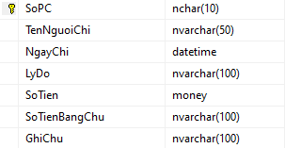
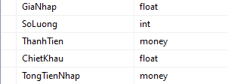
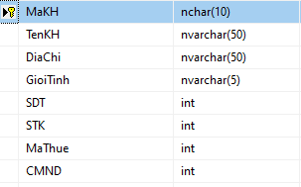
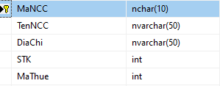
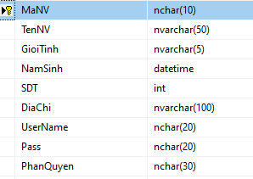




CHƯƠNG 4: THIẾT KẾ HỆ THỐNG
Thiết kế các bảng trong CSDL

Slide 23
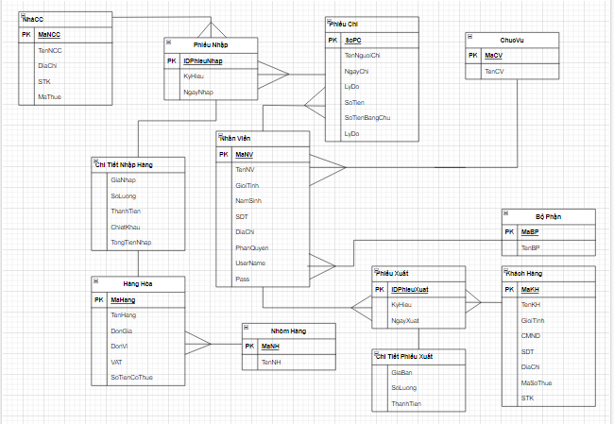
CHƯƠNG 4: THIẾT KẾ HỆ THỐNG
Sơ đồ liên kết CSDL

Slide 24
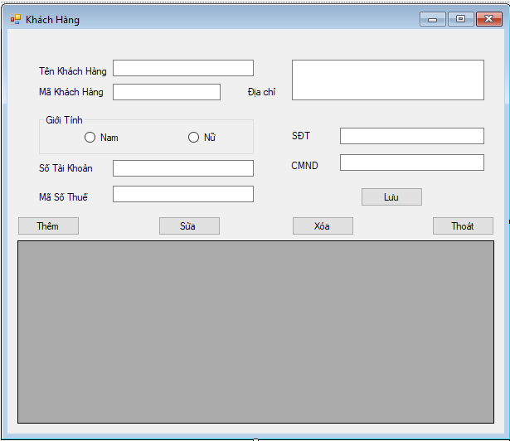
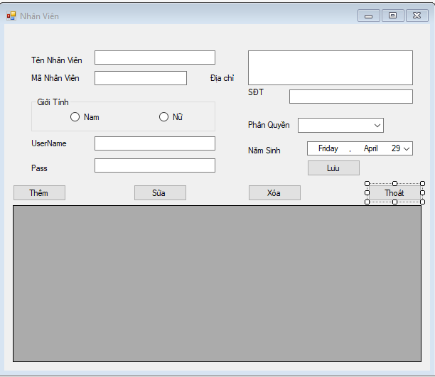
CHƯƠNG 4: THIẾT KẾ HỆ THỐNG
Thiết kế giao diện

Slide 25
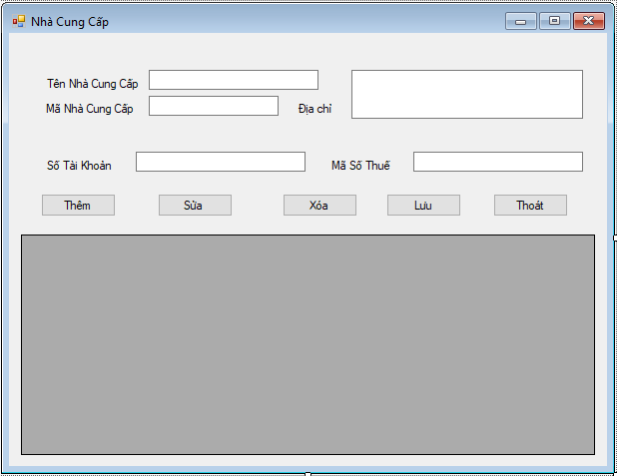
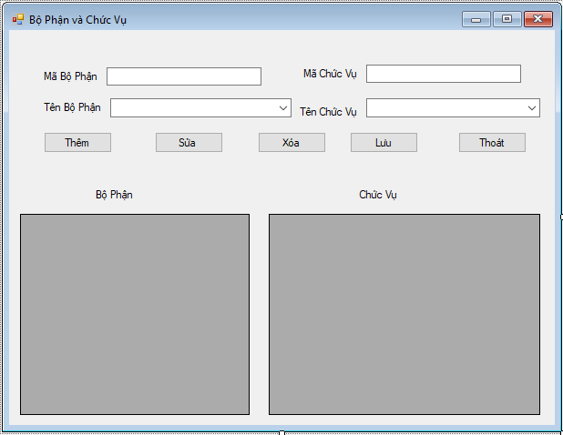
CHƯƠNG 4: THIẾT KẾ HỆ THỐNG
Thiết kế giao diện

Slide 26
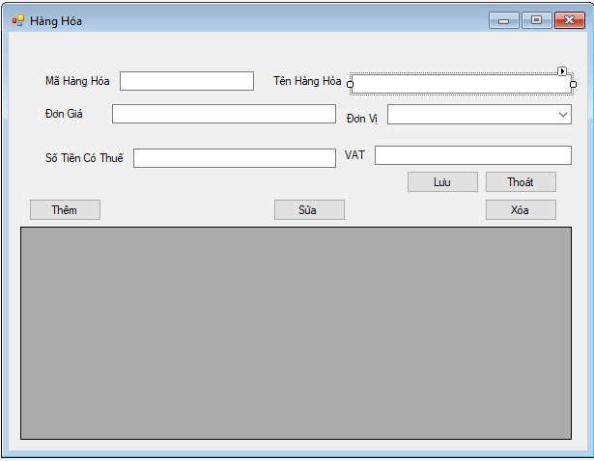
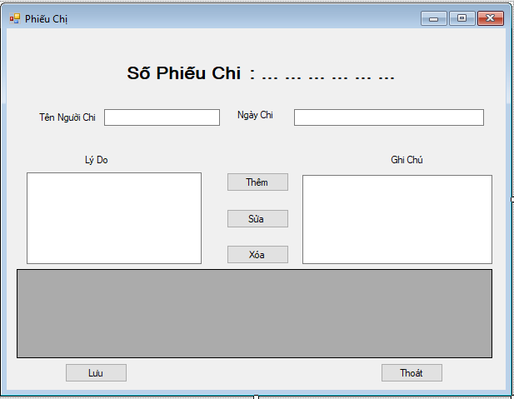
CHƯƠNG 4: THIẾT KẾ HỆ THỐNG
Thiết kế giao diện

Slide 27
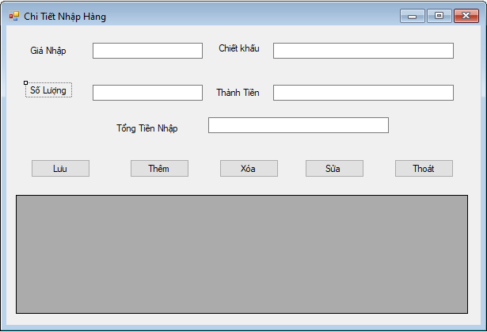
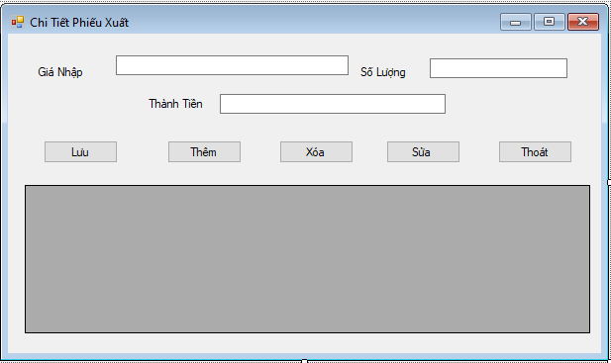
CHƯƠNG 4: THIẾT KẾ HỆ THỐNG
Thiết kế giao diện

Slide 28
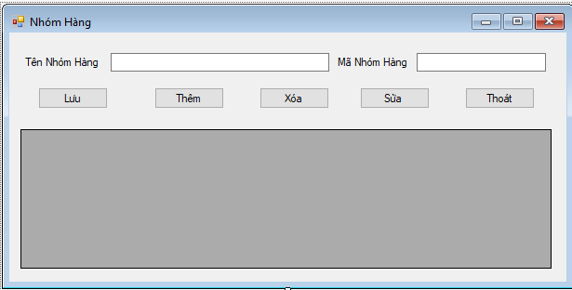
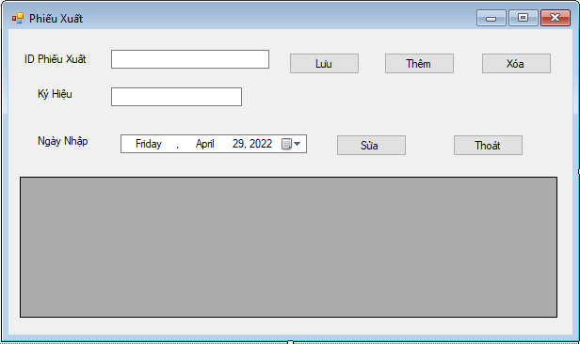
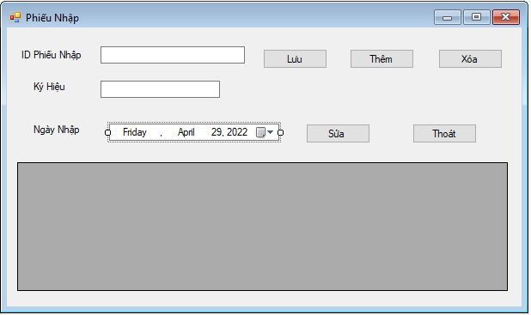
CHƯƠNG 4: THIẾT KẾ HỆ THỐNG
Thiết kế giao diện

Slide 29

Phần mềm quản lý siêu thị mini là một hệ thống khá quen thuộc và dễ tiếp cận các chức năng vì nó khá phổ biến với các chức năng như phần mềm bán hàng bình thường
KẾT LUẬN
Do chưa có nhiều kinh nghiệm nên gặp nhiều khó khan khi thiết kế chương trình
Trong quá trình nhập và bán hang yêu cầu chức năng xử lý phải nhanh, tiết kiệm thời gian và phải chính xác, đó chính là ưu việt khi ta sử dụng hệ thống này

Slide 30


KẾT LUẬN
Kết quả đạt được:
Qua thời gian học tập và nghiên cứu, nhìn chung đề tài đã hoàn thành các mục tiêu, nhiệm vụ và chức năng theo yêu cầu đề ra
Còn một số lỗi nhỏ chưa bắt được
Hướng phát triển:
Có khả năng nâng cao, linh động trong các nghiệp vụ khảo sát và dần đi
tới phát triển chương trình
Nâng cao khả năng xử lý các lỗi
Hoàn thiện các kỹ năng

Slide 31
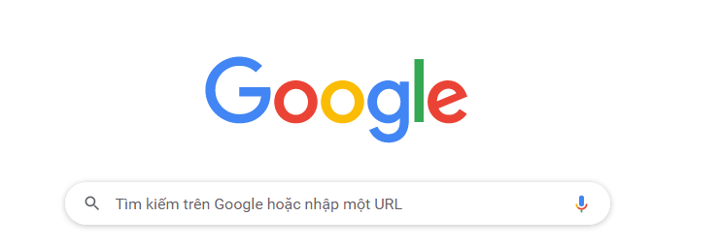
TÀI LIỆU THAM KHẢO
Nguyễn Văn Vỵ, Giáo trình Phân tích thiết kế các hệ thống thông tin, NXB Giáo dục Việt nam, 2010.
Bài giảng Phân tích thiết kế hệ thống, Khoa CNTT, ĐH HH VN

Slide 32


